Slide 1
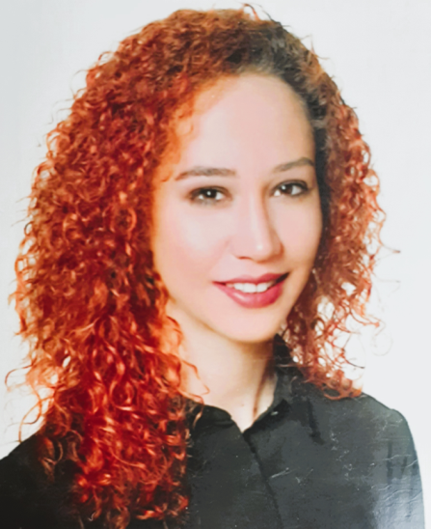
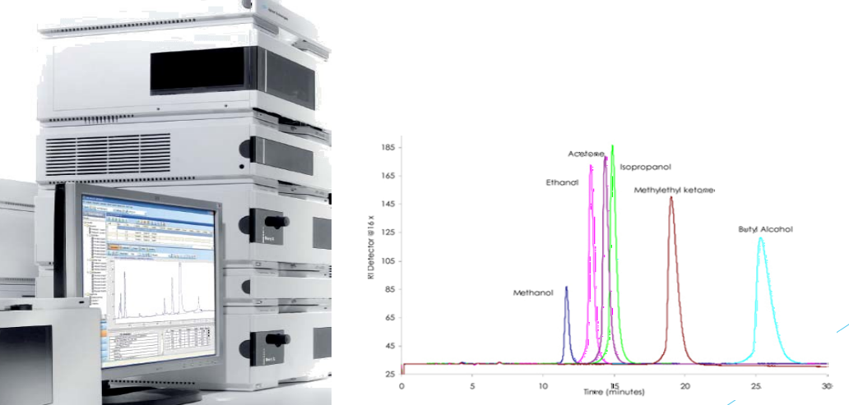
YTÜ
FEN EDEBİYAT FAKÜLTESİ
KİMYA BÖLÜMÜ
SEMİNER DERSİ SUNUMU
TUTKU HAZAL CANKURTARAN
21516016
İlaç Ürünlerinde Analitik Metotların Geliştirilmesi ve Uygulanması
Danışman Prof. Dr. ÖZLEM AKSU DÖNMEZ
Tarih: 08.11.2022 Saat: 12:30
Yer: Fen-Edebiyat Fakültesi B1-D04

